Slide 1
FRANCE TOURISTIQUE
Aquitaine
Elev: Agapi Nicoleta
Clasa a IX-a M

Slide 2
Aquitaine
Aquitaine, ancienne région de France. En tant que région, elle englobait les départements du sud-ouest de la Dordogne, de la Gironde, des Landes, du Lot-et-Garonne et des Pyrénées-Atlantiques. En 2016, la région Aquitaine s'est associée aux régions Poitou-Charentes et Limousin pour former la nouvelle entité administrative de Nouvelle-Aquitaine. La région actuelle de la Nouvelle-Aquitaine correspond à peu près à la moitié ouest de la région historique de l'Aquitaine.

Slide 3
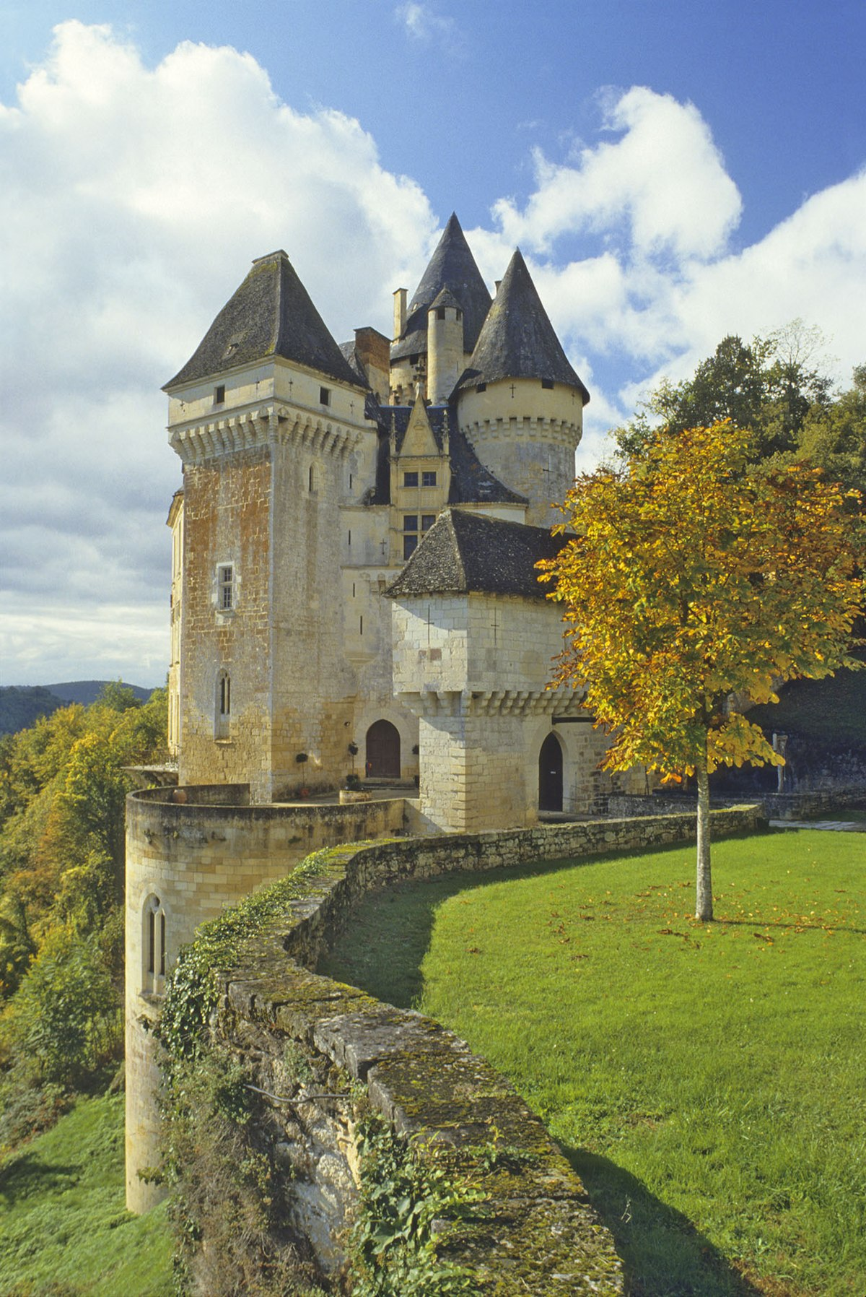
Nouvelle-Aquitaine
Nouvelle-Aquitaine (prononciation française: [nuvɛl akitɛn], "Nouvelle-Aquitaine"; occitan: Nòva Aquitània; basque: Akitania Berria; Poitevin-Saintongeais: Novéle-Aguiéne; espagnol: Nueva Aquitania) est la plus grande région administrative de France, s'étendant sur l'ouest et le sud-ouest du continent. La région a été créée par la réforme territoriale des régions françaises en 2014 par la fusion de trois régions: Aquitaine, Limousin et Poitou-Charentes. Il couvre 84 061 km2 (32 456 milles carrés) - soit 1⁄8 du pays - et compte environ 5 879 144 habitants [1]. (population municipale au 1er janvier 2012). La nouvelle région a été créée le 1er janvier 2016, à la suite des élections régionales de décembre 2015.

Slide 4
La géographie
A l'exception des Pyrénées, qui s'élèvent au sud, les plaines prédominent en Aquitaine. Le point culminant de la région est le sommet du Midi d’Ossau à 2865 mètres (9465 pieds). La plupart des terres, cependant, se trouvent en dessous de 1 600 pieds (500 mètres), et un pourcentage important est boisé. Les principaux fleuves comprennent l'Adour, la Dordogne et la Garonne; le dernier coule vers le nord-ouest à travers Bordeaux puis rejoint les eaux de la Dordogne pour devenir l'estuaire de la Gironde. Les précipitations annuelles dépassent 30 pouces (800 mm) dans le nord-est et augmentent dans le sud vers les Pyrénées. Un climat océanique règne.

Slide 5
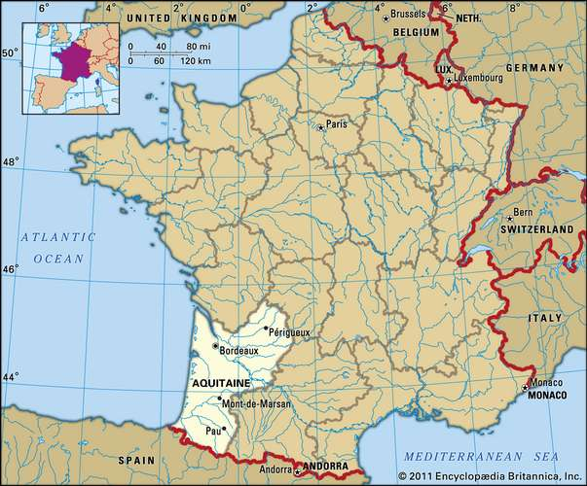

Slide 6
Bien que la densité de population moyenne soit relativement faible et qu'une grande partie de l'Aquitaine conserve un caractère rural, le nombre de personnes y vivant n'a cessé d'augmenter depuis les années 1960. Cette croissance est de plus en plus due à l'immigration, les taux de natalité ayant baissé et la population vieillissant. L'Aquitaine est la plus densément habitée de Bordeaux et de ses environs immédiats, tandis que la croissance démographique est plus forte dans les zones périphériques de la ville.

Slide 7
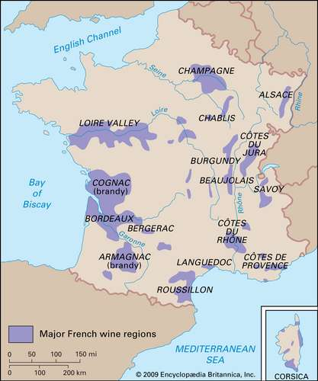
Traditionnellement, l'activité agricole en Aquitaine était associée à la polyculture (l'élevage de poissons et de plantes aquatiques), mais la modernisation a conduit à une spécialisation bien plus importante en aquaculture. La production agricole est dominée par le maïs (maïs) et les fruits, en particulier le raisin, qui sont utilisés pour produire les célèbres vins de la région de Bordeaux (par exemple, Médoc, Sauternes, Saint-Emilion et Pomerol). Les cultures légumières sont également importantes. Les noix sont largement cultivées en Dordogne et Lot-et-Garonne est l'une des principales régions productrices de tabac en France. Le Périgord est mondialement connu pour ses truffes noires très prisées. Une partie du bétail est élevée en Aquitaine, principalement pour la viande. Un nombre important de fermes élèvent des canards et des oies pour la production de foie gras.

Slide 8
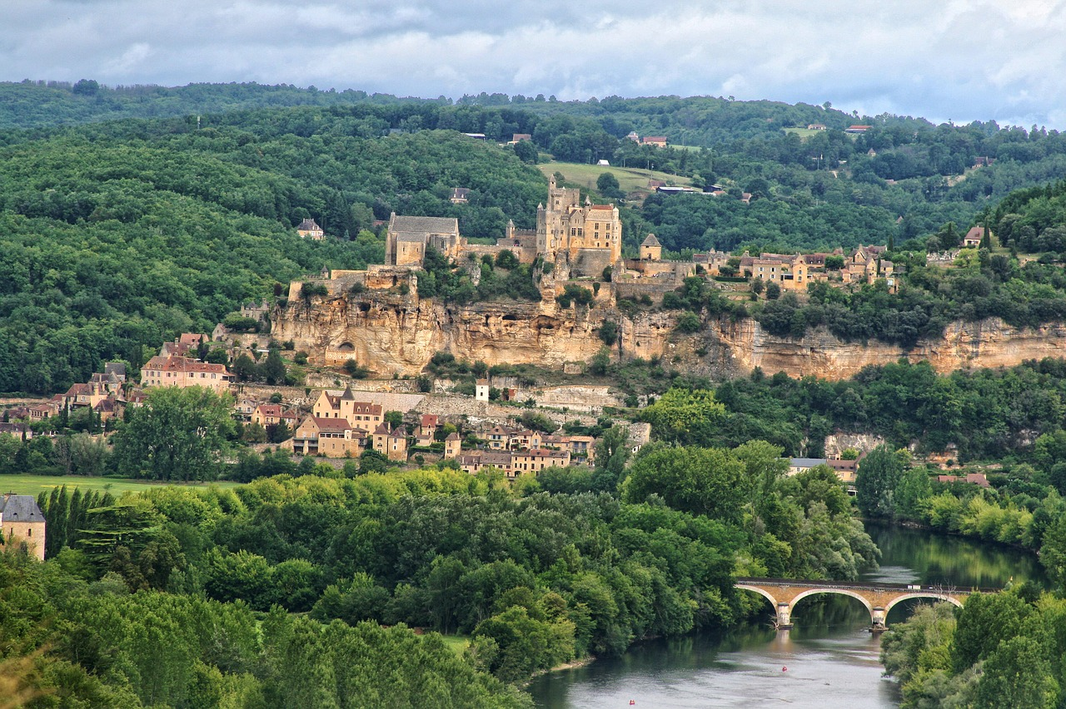
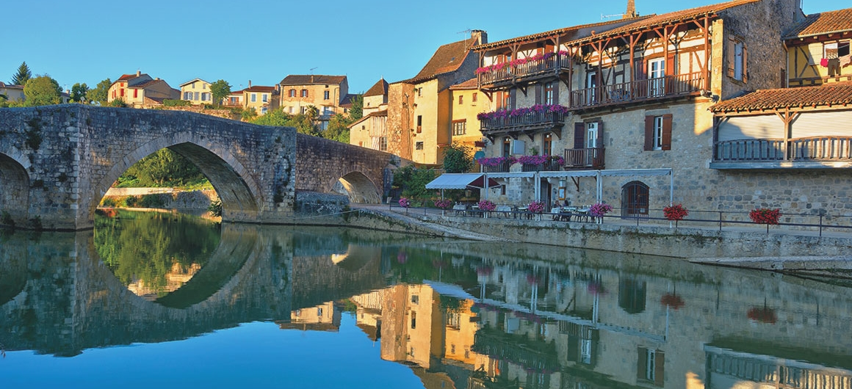
L'Aquitaine n'est pas une zone fortement industrialisée, bien que l'industrie se soit développée pour inclure la fabrication de composants automobiles, d'équipements pour l'industrie aérospatiale, de produits alimentaires et de boissons et de produits pharmaceutiques. Cette activité est concentrée principalement à Bordeaux et dans ses environs et dans les petits centres urbains tels que Bayonne. Dans la région d'Orthez-Pau, de petites quantités de pétrole brut ont longtemps été extraites, tandis que Lacq est devenu bien connu pour sa production de gaz naturel et son industrie chimique connexe. Cependant, très peu de gaz est désormais exploité. D'autres industries liées à l'énergie comprennent une centrale nucléaire à Blayais. Le tourisme est très répandu, en particulier le long des côtes. La côte basque des Pyrénées-Atlantique a connu un développement important de l'activité de loisirs, centrée sur les villes de Saint-Jean-de-Luz et, surtout, Biarritz. Un certain nombre de petites stations de sports d'hiver se sont développées dans les Pyrénées. En Dordogne, de nombreux visiteurs se rendent dans la vallée de la Vézère, l'un des premiers berceaux connus de l'habitation humaine. Les grottes des Eyzies-de-Tayac et de Lascaux contiennent certains des meilleurs dessins et peintures préhistoriques du monde. La Dordogne compte également environ 1 000 châteaux et un certain nombre de villes médiévales pittoresques.

Slide 9
Histoire
Dans la description de la Gaule par Jules César, «l’Aquitaine» était une zone qui s’étend des Pyrénées à la Garonne. L'empereur romain Auguste (régné le 27 avant notre ère – 14 EC) en a fait un district administratif romain, et ses frontières ont été étendues jusqu'au nord jusqu'à la Loire et à l'est jusqu'au Massif Central.
Province wisigothique au Ve siècle, l'Aquitaine passa sous domination franque au VIe siècle, conservant une certaine identité provinciale exploitée par les dirigeants locaux. Longtemps résistante, l'Aquitaine fut finalement maîtrisée au VIIIe siècle par Charlemagne, qui la confia (moins de Gascogne) comme royaume à son fils Louis (le futur empereur Louis I). Il est resté un royaume sous le fils de Louis Pippin I et son petit-fils Pippin II. Ses chefs-lieux étaient Toulouse, Limoges et Poitiers. La dévastation des Normands au IXe siècle a entraîné des bouleversements politiques et sociaux au cours desquels divers domaines féodaux ont été établis.

Slide 10
Le titre de duc d'Aquitaine, qui avait déjà été utilisé par diverses personnalités méconnues au VIIe siècle, fut repris à la fin du IXe siècle par Guillaume I (le Pieux), comte d'Auvergne et fondateur de l'abbaye de Cluny. Dans la première moitié du Xe siècle, les comtes d'Auvergne, de Toulouse et de Poitiers revendiquent chacun ce titre ducal, mais il est finalement obtenu par un autre Guillaume Ier, comte de Poitiers (Guillaume III d'Aquitaine). La puissante maison des comtes de Poitiers a retenu l'Aquitaine aux Xe et XIe siècles, s'efforçant de temps en temps de redonner au nom son ancienne signification en étendant les limites du duché à la Gascogne et à Toulouse. Puis, à la mort sans héritiers du dernier duc, Guillaume X (Guillaume VIII de Poitiers), en 1137, sa fille Éléonore unit l'Aquitaine au royaume de France par son mariage avec Louis VII. Cependant, lorsque Louis la divorce, Eleanor d'Aquitaine épouse en 1152 le comte d'Anjou, Henry Plantagenet, qui devient deux ans plus tard roi d'Angleterre sous le nom d'Henri II. Le duché passe ainsi à son nouveau mari qui, après y avoir réprimé une révolte, le donne à son fils, Richard le Lion-Heart (plus tard Richard Ier d'Angleterre), qui passe la majeure partie de sa vie en Aquitaine, soumettant souvent les vassaux rebelles. Lorsque Richard mourut en 1199, le duché revint à Eleanor, et à sa mort cinq ans plus tard, il fut uni à la couronne anglaise et suivit désormais la fortune des possessions anglaises en France.

Slide 11
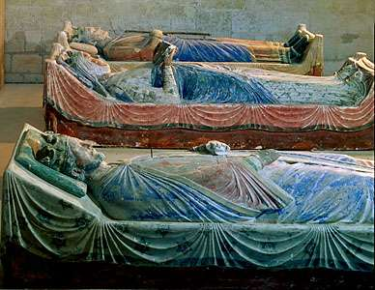

Slide 12
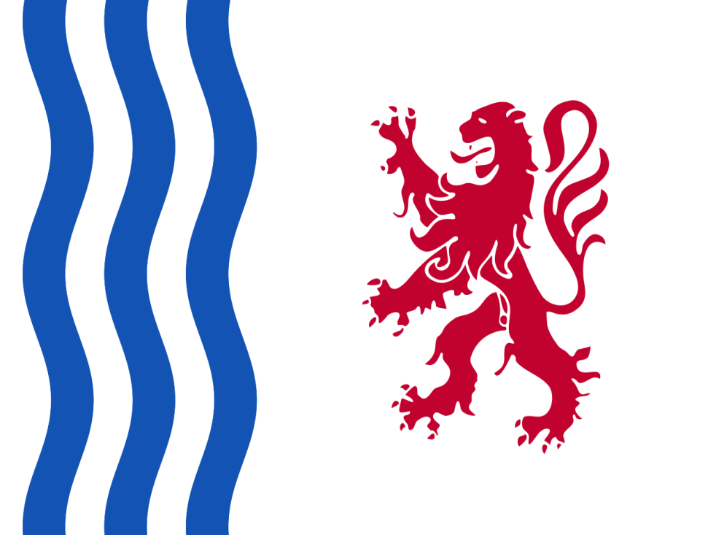
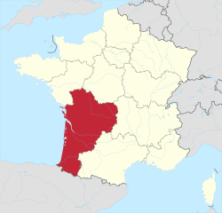
L'Aquitaine, telle qu'elle existait sous les rois anglais, s'étendait (comme autrefois) de la Loire aux Pyrénées, mais son étendue était limitée au sud-est par les vastes terres des comtes de Toulouse. Le nom de Guyenne (ou Guienne), une corruption de l'Aquitaine, semble avoir été utilisé vers le Xe siècle, et l'histoire subséquente de l'Aquitaine a parfois fusionné avec celle de la Gascogne et de la Guyenne. Ces régions ont été complètement réunies à la France à la fin de la guerre de Cent Ans, au milieu du XVe siècle.
Pendant la Révolution française, l'Aquitaine est devenue l'une des nombreuses provinces réorganisées en petits départements. En 2016, la région d'Aquitaine a fusionné avec Poitou-Charentes et Limousin dans le cadre d'un plan national d'accroissement de l'efficacité bureaucratique.

Slide 13
Sites Web à partir desquels les informations ont été extraites:
https://en.wikipedia.org/wiki/Nouvelle-Aquitaine
https://www.britannica.com/place/Aquitaine
https://www.emeraldstar.ie/boating-holidays/france/aquitaine
http://thefrenchpropertyagents.com/aquitaine-region-france/https://southfranceholidayvillas.co.uk/destination/aquitaine

